Slide 1
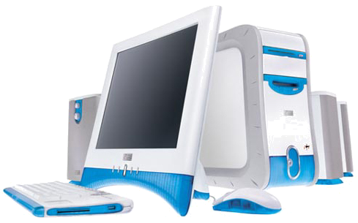
《 计算机组成原理 》
第一章 计算机系统概论
（ 书上第1、2章 ）
系
统
总
线
运算器
控制器
林楠
办公室：228
办公电话：0371-63888959
电子邮件：linnan@zzu.edu.cn
存储器
接口与通信
输入/输出设备
1-<number>

Slide 2
《计算机组成原理》课程简介
计算机组成原理: 计算机专业基础课程，学生必修的核心硬件课程。 起到了承上启下的作用： 先修课程： 《数字电路》（补充知识：一周数字电路） 《高级语言设计》 后续课程： 《操作系统》 《计算机系统结构》

Slide 3
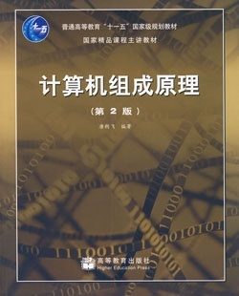
《计算机组成原理》教材
1、计算机系统概论（第1、2章）
2、计算机的逻辑部件
（补充课程：数字电路）
3、运算方法和运算部件（第6章）
4、存储器系统（第4章）
5、指令系统（第7章）
6、CPU（第8、9、10章）
7、系统总线（第3章）
8、输入输出系统（第5章）
以课件内容为知识主线

Slide 4
《计算机组成原理》课程学习目标
讲解单台计算机的 完整硬件系统的 基本组成原理与 内部运行机制。
单台：讲单个简单的计算机系统，非多计算机系统，非多处理器结构。
完整：计算机整机，全部的硬件功能部件。
基本：是最基础的最必要的组成部分，不一定是最高性能的组成。
教学课件：ftp://222.22.49.188
考核成绩：考试 60 + 平时成绩（作业）40 = 100
作业： 每周第一次课交上周布置的作业（交作业纸，不要交本），
请班长帮助收齐后再交！ 作业多！！！请认真做作！

Slide 5
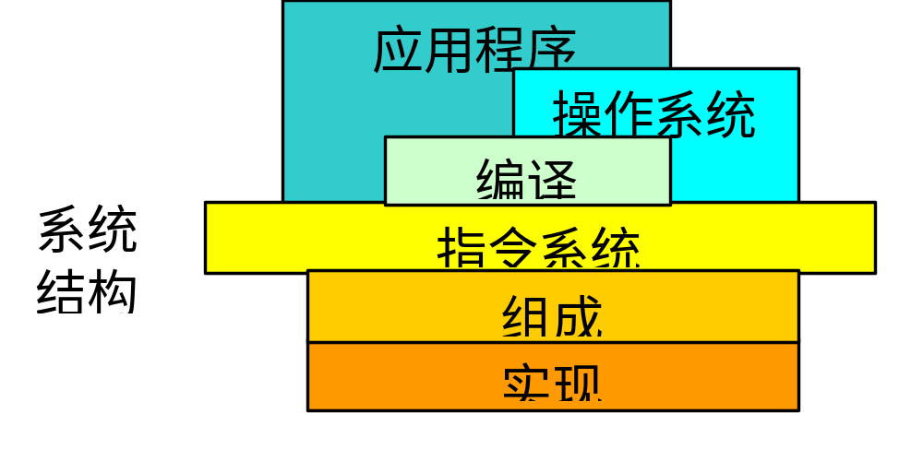
概念解释：计算机组成 与 计算机系统结构
计算机系统结构（组委会：筹建奥运会）
系统结构给出一台计算机系统所能实现的所有功能特性。
主要研究软件与硬件的功能分配，以及确定软硬件的分界面。
计算机组成是计算机系统结构的逻辑实现。（建筑设计师：设计奥运村图）
当一个计算机系统把软件和硬件功能划分完以后，
组成主要研究计算机各硬部件的组成和它们之间的关系。
计算机实现是计算机组成的物理实现。（建筑工程队：按设计图施工）
研究各硬部件的物理实现技术。
一个计算机系统结构
有不同的计算机组成方法。
一种计算机组成方法
有不同的计算机实现技术。
软件
硬件
硬件
硬件

Slide 6
第一章 计算机系统概论
本章大纲：本章以概念为主，内容较少。
计算机系统层次结构：
计算机系统的基本组成
计算机硬件的基本组成
计算机的发展历程；
冯诺依曼计算机的原理及基本组成；
计算机常用的性能指标：吞吐量、响应时间；CPU时钟周期、
主频、CPI、CPU执行时间；
MIPS、MFLOPS。

Slide 7

1、计算机系统的组成
2、计算机系统的层次结构
3、计算机的发展简史
4、计算机的应用范围（略）
第一章 计算机系统概论
应用软件
系统软件
硬件

Slide 8
计算机由硬件和软件两大部分组成，统称为计算机系统。
即：单有计算机硬件或计算机软件，都不能称为计算机系统。
硬件为软件提供服务，其结构和性能对程序处理的速度影响很大。
1、计算机系统的组成
运算器
CPU
主机
控制器
内存储器
硬件系统
软盘
外存储器
硬盘
外设
输入设备
光盘
计算机系统
输出设备
操作系统
系统软件
……
网络系统软件
软件系统
应用软件
1-<number>

Slide 9
1、计算机系统的组成：软件系统
计算机软件有两大类：系统软件（直接管理硬件资源）和 应用软件。
系统软件管理应用软件。
Device drivers
Application
software
Software
Operating
systems
Systems
software
系统软件包括： 1、操作系统 2、语言处理程序
3、标准库程序 4、服务性程序
5、数据库管理系统 6、计算机网络软件

Slide 10
1、计算机系统的组成
源程序文件（人工编写）
目标程序文件
（在计算机中运行）
00A20084
swap(
int v[],
int k)
00821020
MIPS
{
int temp;
高级
8DE20000
temp
=v[k];
机器
语言
8E020004
v[k]=v[k+1];
AE020000
语言
v[k+1]=temp;
程序
ADE20004
}
03E00008
程序
编译程序
汇编程序
中间语言
swap:
sll $2,$5,2
add $2,$4,$2
MIPS
lw $15,0($2)
汇编语言：面向机器
机器语言：面向机器
汇编与机器语句一一对应。
lw $16,4($2)
汇编
sw $16,0($2)
语言
sw $15,4($2)
jr $31
程序
1-<number>

Slide 11
1、计算机系统的组成：硬件系统
计算机硬件系统包括：
CPU（运算器、控制器、Cache）
存储系统（高速缓存、主存储器、外存设备）
输入/ 输出设备等主要组成部分。
它们总是通过总线和接口连接在一起，
构成一台完整的计算机。
系
统
总
线
运算器
控制器
存储器
接口与通信
输入设备
输出设备

Slide 12
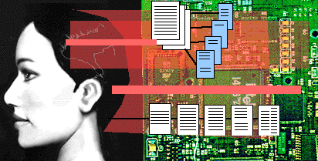
1、计算机系统的组成：硬件系统
计算机进行解题的过程完全和我们用算盘解题的情况类似：
运算器：相当于算盘，具有计算功能的部件。
存储器：相当于纸，具有记忆功能的部件。
输入设备或者输出设备：相当于笔，把原始解题数据送到计算机或者
把运算结果显示出来的设备。
控制器：相当于大脑，能够自动控制整个计算过程。
和打算盘不同的是，以上这些部分
是由电子线路和其他设备进行控制。
计算机是死的，人的大脑是灵活的。

Slide 13
1、计算机系统的组成：硬件系统
运算器: 是计算机中进行数据加工的部件。
其主要功能包括：
1、执行数值数据的 加 减 乘 除 等算术运算，
执行逻辑数据的 与 或 非 等逻辑运算，
所有的运算功能由一个被称为
ALU（算术逻辑单元）的电路完成。
功能强的ALU还能执行：
定点运算、
浮点运算，
向量运算。
2、暂时存放参加运算的数据和中间结果。
（由多个通用寄存器来完成）
系
统
总
线
运算器
控制器
存储器
接口与通信
输入设备
输出设备

Slide 14
1、计算机系统的组成：硬件系统
控制器：是计算机的管理机构和指挥中心。（人的大脑）
按规定的指令，控制计算机中其他各部件，
对运算器、存储器、输入/输出设备等部件发出有关操作命令。
功能：
1、正确执行每条指令（单个指令）
先取一条指令、
分析这条指令、
再按指令格式和功能执行这条指令。
2、保证指令按规定序列自动连续执行。
（多个指令）
3、对异常情况和请求及时响应和处理。
系
统
总
线
运算器
控制器
存储器
接口与通信
输入设备
输出设备

Slide 15
1、计算机系统的组成：硬件系统
存储器：是存放程序和数据的部件，它具有记忆功能。
三级存储系统：
高速缓冲存储器、
主存储器、
辅助存储器。
这三级存储器所用的存储介质
（半导体材料，磁性材料），
工作原理和特性各不相同。
系
统
总
线
运算器
控制器
存储器
接口与通信
输入设备
输出设备

Slide 16
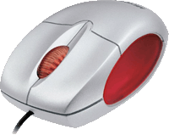
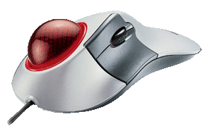
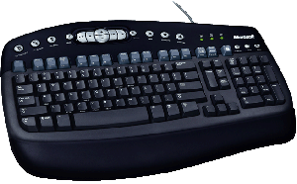
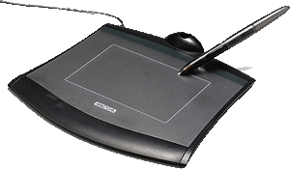
1、计算机系统的组成：硬件系统
输入设备：向计算机送入程序和数据，具有一定独立功能的设备。
它通过接口和总线与计算机连通，用于人机交互联系，把人们所熟悉的某种数据变换成机器内部所能接收和识别的二进制数据。
例如：键盘、鼠标等。
系
统
总
线
运算器
理想的输入设备应是“会看”“会听”
“会看”：摄像头，电子扫描笔
“会听”：麦克风
“感知”：触摸屏
控制器
存储器
接口与通信
输入设备
输出设备

Slide 17
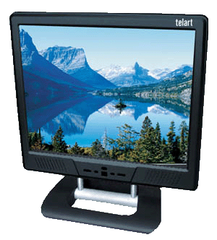
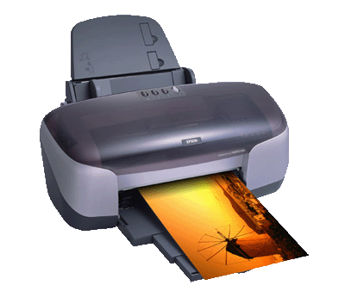
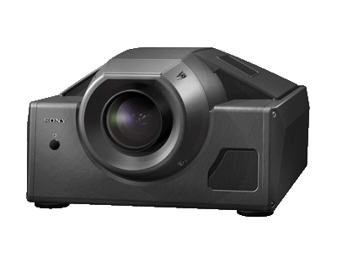
1、计算机系统的组成：硬件系统
输出设备：用于送出计算机内部数据的设备。
它把计算机的数据以人们能识别的形式输出。
例如：显示器等
理想的输出设备应是“会写”“会讲”。
“会写”：打印机，绘图仪等
“会讲”：音响设备等
“会动”：机器手
系
统
总
线
运算器
控制器
存储器
接口与通信
输入设备
输出设备

Slide 18
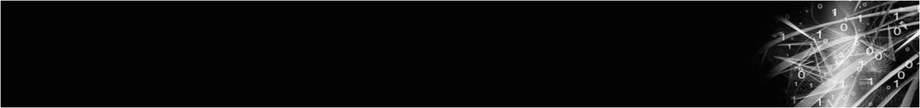
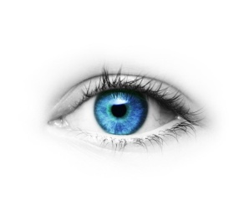
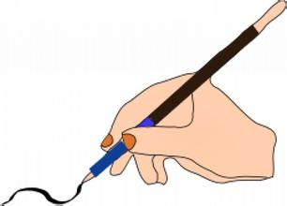
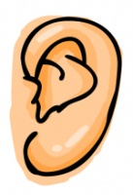

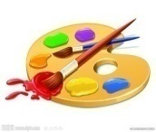

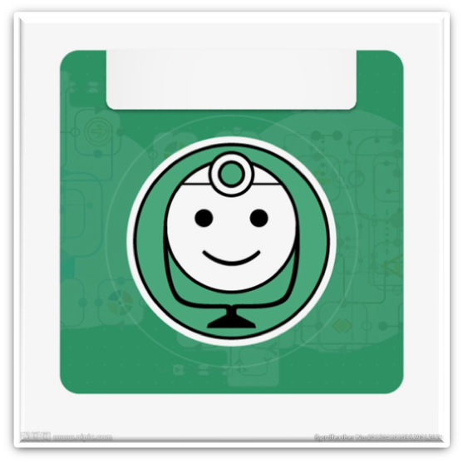

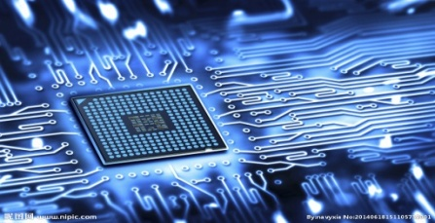


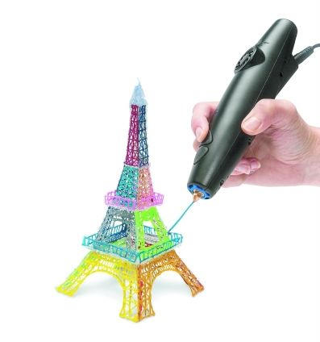
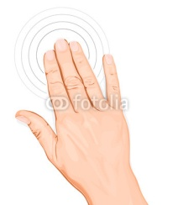

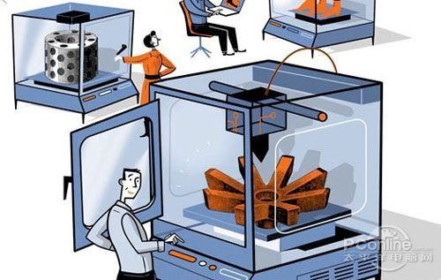
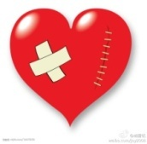
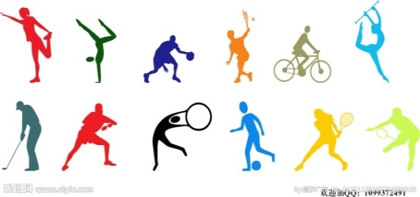
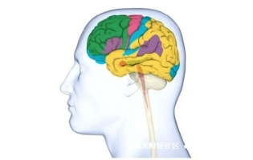
拓展知识：智能信息交互
会看\会听\会闻\会品尝\会触摸\
会感知:心感\时感\空间感\意识感
输入设备
输出设备
控制 运算 存储
智能信息交互
会写\会画\会说唱\会显示
\会制作\会运动\ 会交流

Slide 19
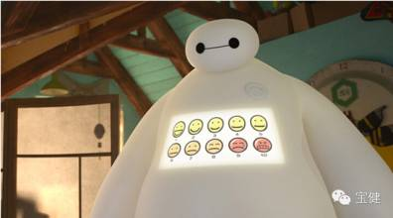


智能信息交互引领着输入\输出设备的发展,让计算机成为人类的朋友--大白
超光谱摄像头
智能芯片
乙烯树脂外皮
通过扫描了解人体的状态：包括表面伤口，激素分泌甚至情绪反应，最终提供出一个非常人性化的治疗方案。
大白机器人
（Baymax）
碳纤维支架
动力马达
个人飞行器
拟人态机器人动作模拟

Slide 20
1、计算机系统的组成：硬件系统
接口：通过接口，主机和外设可以并行协调地工作。
输入/输出设备通常称为外围设备。其种类繁多，数据传送方式和速
度差异也很大，因此它不能直接与主机相连接，而要通过接口与主
机相连接。
例如：网卡、声卡、显卡等。
系
统
总
线
运算器
系统总线：是构成计算机系统的骨架，是多个系统部件之间进行数据传送的公共通道。
借助系统总线的连接，计算机在各系统部件之间实现地址信号、数据信号、控制信号的传送。
例如：主板上的传输线路
控制器
存储器
接口与通信
输入设备
输出设备

Slide 21
3、计算机的发展简史
发展趋势：硬件实现的比例越来越高，软件所占的成本上升。
硬件实现：速度快，灵活性差；软件实现：速度低，灵活性高。
随着大规模集成电路技术的发展和软件硬化的趋势，要明确划分计
算机系统软、硬件界限已经显得比较困难了。
因为任何操作和指令可以由软件来实现，也可以由硬件来实现，
采用硬件还是软件方案，取决于价格、速度、可靠性、存储容量、
变更周期等因素。
成本
软硬件比例
软件
硬件
最少硬件 目前计算机 不可编程
硬件
软件
发展
年代

Slide 22
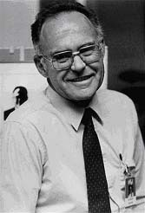
摩尔定律 (Moore’s Law) ：适用到现在。
Intel创始人，戈登﹒摩尔， 1964年提出：
在芯片上所能集成的晶体管数目将会每隔18个月翻一翻。
  每18个月，计算机等IT产品，性能会翻一番。
  每18个月，相同性能的计算机等IT产品，价格会减一半。
  内存和硬盘容量则以更快的速度增长。
  网络的传输速率也按照戈登摩尔定律发展。
反摩尔定律（硬件厂商害怕的）：
一个IT公司今天和18个月前销售出的产品相同，它的营业额将减少一半。
迫使IT硬件制造商不断推出新技术新产品，赶不上摩尔速度就会被淘汰。
IBM已经从计算机制造公司转为IT服务公司，
SUN公司被甲骨文收购，
AMD因为政府对Intel的反垄断而继续生存。

Slide 23
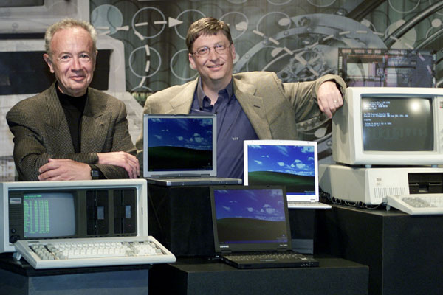

安迪-比尔定律
Andy：英特尔CEO
Bill：微软CEO
When Andy gives,
Bill takes away.
按照摩尔定律，我们可以等18月后，再买计算机等IT产品，不是便宜吗？
以微软为首的软件开发商吃掉硬件提升带来的全部好处，不更新计算机硬件，
软件就无法运行，迫使用户更新机器。
（早先的Windows几十兆，现在几千兆。最早BASIC解释器是用汇编语言编写的，
精炼的不能再精炼了，现在JAVA比C++效率低的多，C++比C效率低。）
举例：2005年，微软的新操作系统Vista迟迟没有推出，英特尔、戴尔、惠普等
整机及外设PC硬件生产厂家销售受到巨大影响，股票下跌20%~40%，Vista出世，
硬件厂商全面复苏。所以，微软开发速度慢时，就不能买Intel 的股票。

Slide 24
计算机硬件的三个主要性能指标：
重点
1、计算机系统的组成：硬件系统
1、机器字长：CPU 一次能处理数据的位数，通常与 CPU 中 寄存器的位数 有关。
机器字长会影响机器的运算速度。
2、运算速度： 主频：机器内部主时钟的频率，衡量机器速度的重要参数。
（即计算机的心跳次数）它的倒数是CPU时钟周期。
MIPS：每秒执行百万条指令
MFLOPS：每秒执行百万次浮点运算
CPI：执行一条指令所需时钟周期数
3、存储容量：存放二进制数据的总位数，用字节表示最小存储单位。
存储单元个数 × 一个存储单元位数 例如：64 K × 32位
数据通路宽度：数据总线一次并行传送的位数，它关系到数据的传送能力。
吞吐量：指数据流入、处理和流出系统的速率。主要取决于主存的存取周期。
响应时间：计算机系统对特定事件的响应时间。
其它性能指标：

Slide 25
扩展知识：机器字长
机器字长一般体现在寄存器的位数，不同字长的计算机安装不同的操作系统
64位电脑可以安装32位操作系统，32位电脑绝对不能安装64位操作系统。
16位操作系统
Windows 1.0（1985），Windows 2.0（1987）。
混合的16/32位操作系统
Windows 95（1995、1996、1997），Windows 98（1998、1999、2000），
Windows ME。
32位操作系统
Windows NT 3.1（1992年）、NT 3.5、NT 3.51、NT 4.0、Windows 2000、
Windows XP 32位版 Windows Vista 32位版， Windows 7 32位版。
64位操作系统
Windows XP 64位版、Windows Server 2003 64位版、Win Vista 64位版
Windows 7 64位版。

Slide 26
1、计算机系统的组成
2、计算机系统的层次结构
3、计算机的发展简史
4、计算机的应用范围（略）
第一章 计算机系统概论
应用软件
系统软件
计算机系统按功能
划分成多级层次。
硬件

Slide 27

应用软件、系统软件、硬件构成了计算机系统的三个层次结构。
除了硬件系统，其它层次均被称为虚拟机。某一层次的使用者，只通过本层次的语言
来了解和使用计算机，而不必关心下几层机器是如何工作的。
2、计算机系统的层次结构
高级语言 - 虚拟机器 M₄
高级语言程序员
虚拟机：
是一个由软件实现的抽象计算机，
不同软件（语言）角度获得不同
层次的虚拟机。
用编译程序翻译
成汇编语言程序
汇编语言 - 虚拟机器 M₃
汇编语言程序员
用汇编程序翻译
成机器语言程序
操作系统 - 虚拟机器 M₂
操作系统程序员
由软件实现的虚拟机器。
用机器指令解释操作系统
软件
由硬件实现的实际机器。
硬件
机器指令 - 实际机器 M₁
机器语言程序员
用微指令解释机器指令
微指令系统 - 微程序机器M₀
逻辑电路设计员
由硬件直接执行微指令

Slide 28
1、计算机系统的组成
2、计算机系统的层次结构
3、计算机的发展简史
4、计算机的应用范围（略）
第一章 计算机系统概论
1-<number>

Slide 29
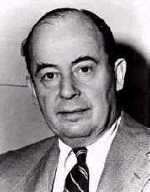
3、计算机发展简史
当代计算机体系结构的形式，是冯.诺依曼等人
提出的计算机设计的一些基本思想。
冯.诺依曼体制特点：
1、指令和数据均用二进制表示。
2、引入存储程序概念。（计算机不仅可以存储数据也可以存储程序）
将程序事先存入主存储器中，计算机在工作时自动高速从存储器中
取出指令加以执行。
3、计算机系统由运算器、控制器、存储器、输入设备、输出设备五大部
件组成。
4、计算机以运算器为核心的集中式控制。
5、指令由操作码和地址码组成。
指令在计算机中是顺序执行的，并受控制器的统一控制。

Slide 30
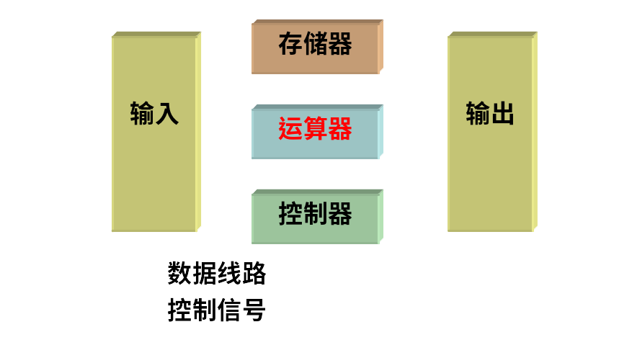
3、计算机的发展简史
典型冯.诺依曼计算机结构以运算器为中心：
输入输出设备与存储器之间的数据传送都途径运算器。
运算器、存储器、输入设备、输出设备的操作以及它
们之间的联系都由控制器集中控制。

Slide 31
3、计算机的发展简史
现在的计算机结构（冯.诺依曼结构）
不改变的：存储程序（冯.诺依曼思想精华）
改变的是：以存储器为中心，总线结构，分散控制。
运算器
反馈信息
操作指令
数据
结果
输入程序和数据
输入设备
输出设备
存储器
地址
指令
控制信号
控制信号
控制器
请求信号
请求信号

Slide 32
计算机的分类
3、计算机的发展简史
超级计算机
  用于科学计算领域，Gray-1，银河机
大型计算机
  多用户的通用计算机
小型计算机
  体积小、成本低，通用性强
工作站
  强大的图形功能
微型计算机（PC）
  成本低、应用广
嵌入式计算机
  成为其它设备的一部分

Slide 33




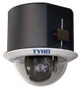
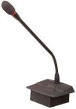






3、计算机的发展简史
嵌入式系统两个关键的特征：最小化存储器和最小化功耗的需求。

Slide 34
3、计算机的发展简史
就逻辑器件发展而言，计算机经历了五次更新换代
→ 电子管、继电器存储
→ 晶体管、磁介质存储
→ 集成电路
→ 大规模集成电路、超大规模集成电路
→ 智能计算机
就系统结构的发展而言，计算机经历了：
单个CPU单机系统 → 流水线机 → 多处理机 → 大规模的并行处理机
就执行技术的发展而言，计算机经历了：
变址技术→ 中断技术→ 微程序技术→ 缓冲技术共享→ 重用技术→ 虚拟技术

Slide 35
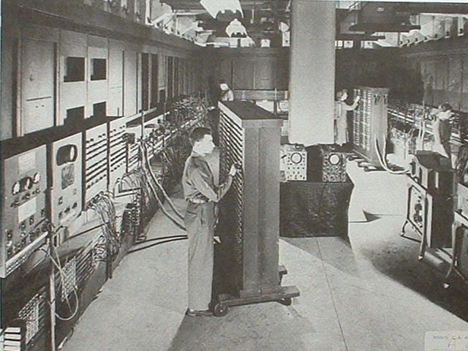
3、计算机的发展简史
世界第一台电子计算机－ENIAC 埃尼阿克
宾夕法尼亚大学摩尔工程学院，莫奇利和埃克特领导的研究小组
由程序控制的电子数字计算机，全电子，不存储程序，十进制表示。
1946年2月14日
18000多个电子管
60000多个继电器
10000个电容器
6000个开关
重量30吨
占地170平方米
耗电140千瓦
运算速度5000次加法/秒
ENIAC
1-<number>

Slide 36
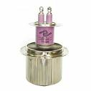
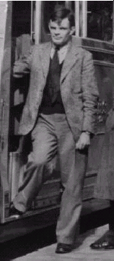

3、计算机的发展简史
从这台计算机问世以来，计算机的发展经历了五代变化。
1、第一代 电子管计算机时代（1945-1950年后期）
采用电子管作为基本部件，体积大，速度慢，可靠性低，
确定了程序设计的基本方法，“数据处理机”开始得到应用。
运算速度：每秒钟几千次，几万次。
2、第二代 晶体管计算机时代（50年代后期到60年代初期）
这个时代的计算机由电子管改为晶体管，大大地缩小了它
的体积，降低了功耗，提高了速度和可靠性，价格不断下降；
在此期间，“工业控制机”开始得到了应用。
运算速度：每秒几万次至几十万次。

Slide 37

3、计算机的发展简史
第三代 中小规模集成电路计算机时代（60年代中期到70年代前期）
这个时期的计算机采用集成电路为基本器件。
可靠性进一步提高，体积进一步缩小，成本进一步下降，
集成电路的出现，形成计算机通用化，生产系列化，使用系统化，
这时“小型计算机”开始出现。
运算速度：每秒几十万次到几百万次
4、第四代 超大规模集成电路计算机时代（为1971年开始到如今）
可靠性更进一步提高，体积更进一步缩小，成本更进一步降低，
由几片大规模集成电路组成的“微型计算机”开始出现。
运算速度：每秒几百万次至几千万次。

Slide 38

全球最大的IT服务公司、
全球最大的大型计算机制造商、
全球最大的开源Linux服务器制造商、
全球第二大软件公司、第二大数据库公司。
主要服务企业级大客户：政府、军队、大型企事业部门。
二战后，IBM是全球最大的计算机制造商。（曾请冯诺依曼做顾问发展计算机。）
1997年，人机大战：IBM超级计算机深蓝（Deep Blue）PS 国际象棋冠军 斯帕罗夫，深蓝最终以3.5比2.5胜出。
苹果生产了个人电脑后， IBM为了加快研制生产PC的的速度，一改全部开发软硬件的习惯，采用Intel8088作为电脑的处理器，委托微软提供操作系统，只有操作系统的内核BIOS是IBM自己的。（结果成就了Intel和微软！）
美国政府司法部与IBM打了10年反垄断官司！导致IBM必须公开一些技术，所以有了IBM-PC兼容机（允许其他PC制造厂商仿造IBM-PC）
因为有了IBM-PC兼容，在PC市场上最终战胜苹果，IBM-PC成为个人电脑的代名词。
2005年，IBM将个人电脑部门卖给中国联想，退出个人电脑舞台。
IBM拥有工业界最大的实验室，世界第一专利申请大户，每年有几千个专利，IBM每年从专利上赚10亿美元。
（例如：计算机硬盘、内存DRAM、关系型数据库、索尼游戏机设计的8核处理器。）

Slide 39
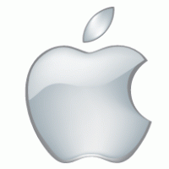
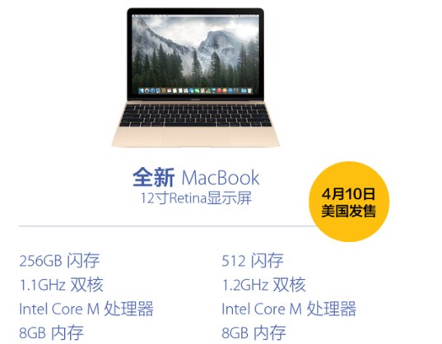
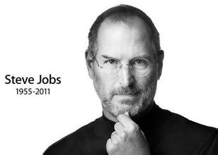
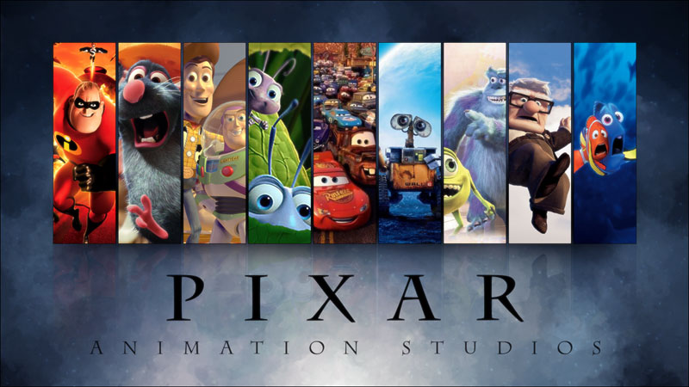
美国唯一一位没有读完大学一年级的，美国工程院院士。
退学不离校，旁听感兴趣的课，蹭宿舍地板睡觉，捡玻璃瓶可乐瓶糊口，走路十公里到一个印度庙吃施舍饭。
苹果起诉微软抄袭操作系统失败（人生最大失误：让比尔盖茨看了视窗操作系统）。
交互式图形窗口界面最早是从施乐（Xerox）公司实验室研制的。因此，比尔盖茨说：“凭什么你能破窗而入去施乐拿东西，我不可以从门里走到你那里拿东西？”
苹果走了一条封闭的道路，不允许别人制造兼容机，想独吞PC软硬件市场。结果失去了个人电脑市场，硬件输给了IBM兼容机，操作系统输给了微软。
乔布斯被赶出苹果，却创立了全球最好的动画公司Pixar(皮克斯)，被迪斯尼高价收购。
乔布斯回到苹果，定位了苹果时尚高端品质，避开与惠普和戴尔的PC市场竞争。
兼容改进：在PC中采用Intel通用处理器。
乔布斯的艺术与技术融合的最高境界产品：Ipod、Iphone、Ipad、MacBook.
Ipad触摸型平板电脑（智能终端），成为颠覆PC工业生态链WinTel体系的重要一环。
替代了原有的笔记本电脑。

Slide 40
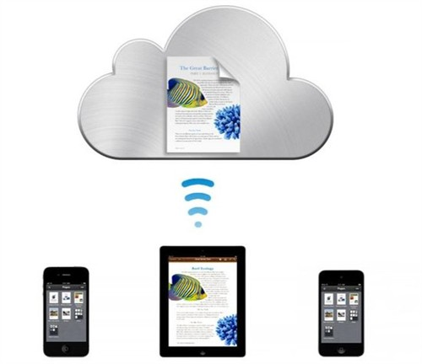
越来越多的计算、处理、存储工作都放在云端
PC台式机市场将逐步萎缩；
网络终端设备市场将逐步扩大：
超薄笔记本，智能手机，平板电脑等。
传统硬盘逐步消失，取而代之的是基
于闪存的固态硬盘SSD。
未来终端可能只需要安装浏览器和少
数软件挂件，不需要安装太多应用软
件（云端），对Win-Tel的依赖将越
来越小。
举例：
企业用户使用微软的Office和其他软件产品，每台计算机每年都要缴纳几百
元美元的使用费。 Office占微软总收入的1/3左右，不可能免费提供。
Google的Docs免费，服务在云端，可以做到分享文件，已成为美国学生共
同写大作业和报告的统一工具。

Slide 41
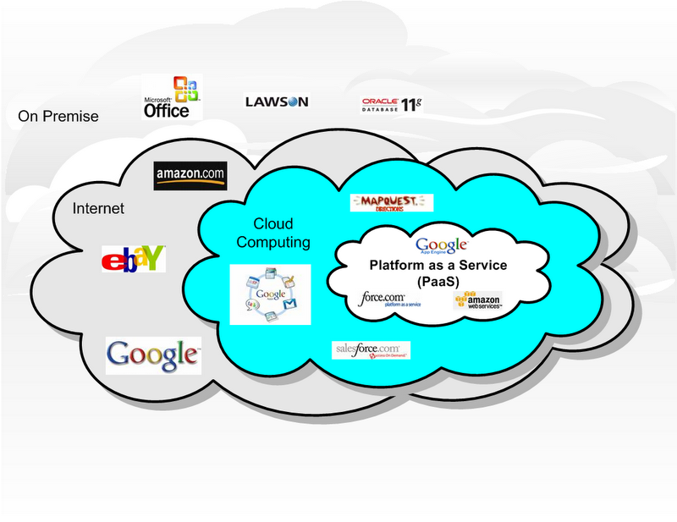





神马都是浮云
阿里云
腾讯微云
百度云
360云

Slide 42
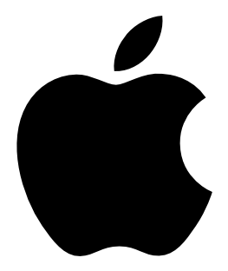
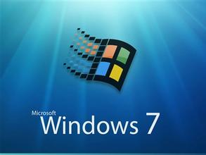
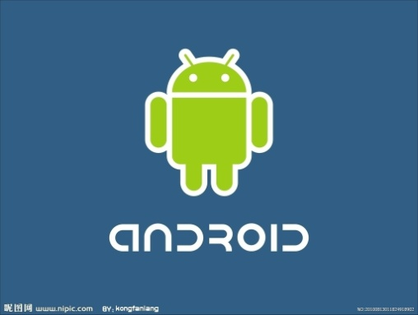

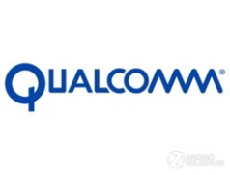
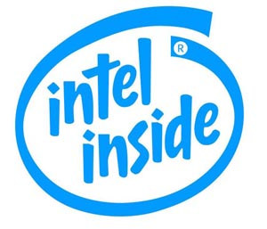
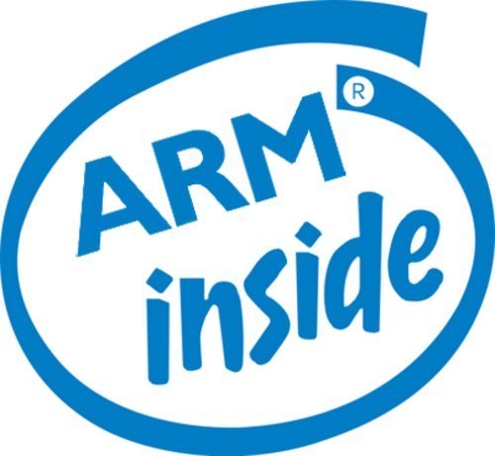


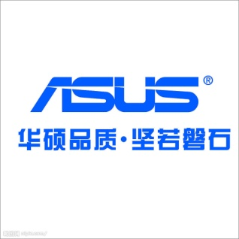
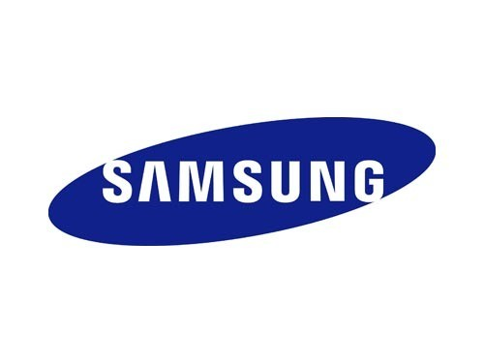

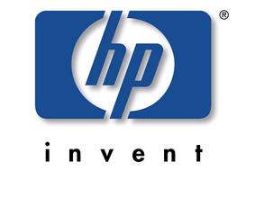




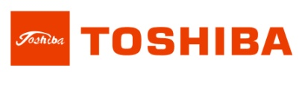

以Win-Tel为主线的个人电脑产业链
以And-ARM为主线的智能手机产业链
微软收费的
Windows
谷歌免费的
Andriod
收购IBM的个人电脑
收购摩托罗拉的移动

Slide 43

认识计算机的基本硬件：自己上网搜索信息
1、主板
2、北桥芯片
3、南桥芯片
4、CPU插座
5、内存插槽
6、PCI插槽
7、AGP插槽
8、ATA接口
9
12
8
8
11
14
3
1
6
7
5
2
14
4
10
13
9、 软驱接口
10、电源插口及主板供电部分
11、BIOS及电池
12、机箱前置面板接头
13、外部接口
14、其他主要芯片
1-<number>

Slide 44
复习与作业
复习章节：第1章 计算机系统概论
作业：
课后习题：P19 1.2、1.4、1.5、1.6
补充作业：自己配置一台计算机，尽可能详细地列出配置信息。
（例如：主板、CPU、内存、显卡、声卡、网卡等等，
以及他们的类型或型号、品牌或厂家、价格等。）
看谁配置的计算机性价比最好。

Slide 45

计算机的发展简史

